Slide 1
Конкурс «Учитель года России – 2015» Методический семинар «Практико –ориентированные задачи как способ формирования познавательных компетенций на уроках математики»
Кравченко Оксана Александровна,
учитель математики,
Республика Тыва, город Кызыл

Slide 2
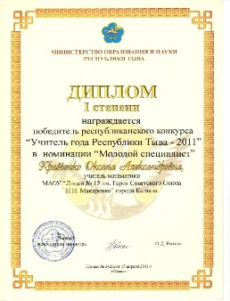
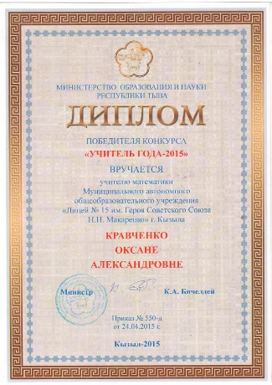
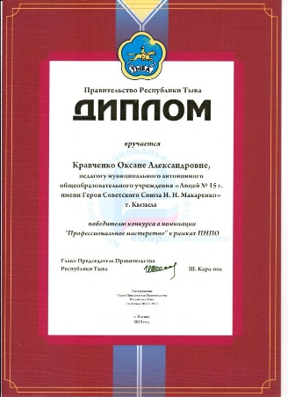
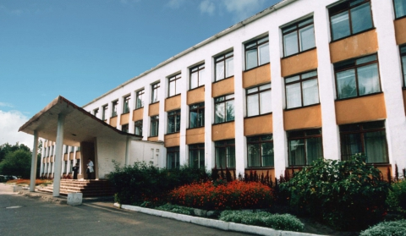
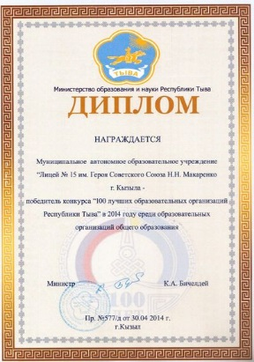
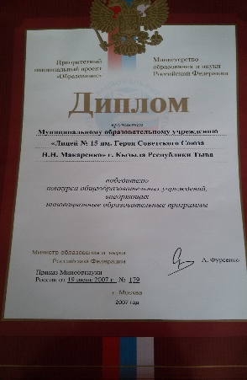
Разрешите представиться!
Награды
Обладатель дипломов I степени на муниципальном и региональном этапах конкурса " Учитель года - 2011" в номинации " Молодой специалист".
Победитель республиканского конкурса в номинации
" Профессиональное мастерство" в рамках ПНПО 2012г.
Обладатель диплома II степени на муниципальном этапе конкурса
" Учитель года - 2015" и диплома I степени на региональном этапе " «Учитель года - 2015".
О лицее
История лицея № 15 берет свое начало с 1 сентября 1971 года. Сейчас в лицее обучаются 1556 учащихся, работают 89 талантливых педагогов.
Лицей – обладатель наград Всероссийского, республиканского и муниципального уровня.
Кравченко Оксана Александровна,
учитель математики
МАОУ «Лицей №15 имени Героя Советского Союза Н.Н. Макаренко
города Кызыл Республики Тыва»
Образование:
Новосибирский государственный педагогический университет

Slide 3
Противоречия и проблемы
I
III
Международные исследования PISA (2012)
Математическая грамотность: 34 место
Итоги ЕГЭ 2014 года позволяют выделить следующие ключевые проблемы неуспешности сдачи экзамена по математике ( по данным ФИПИ):
Неумение читать и понимать текст условия задачи.
Неумение решать базовые задачи, требующие применения математики в жизненных ситуациях.
Несформированность наглядных геометрических представлений.
Решение практико-ориентированных задач отсутствует в программах 9-11 классов
Практико-ориентированные задачи включены в ОГЭ и ЕГЭ по математике
II
Проблема: как только в задаче описывается реальная или приближенная к реальной ситуация, приводятся дополнительные данные, часть из которых не используется при решении задачи, информация представляется в различной форме ( в виде текста, таблиц, графиков), то ее решение вызывает значительные трудности у учащихся!

Slide 4
Цель деятельности
Формирование познавательных компетенций на уроках математики при помощи решения практико-ориентированных задач.
Задачи
Развитие умения работать с информацией, представленной в различном виде, при решении практико – ориентированных задач;
совершенствование приемов логического мышления у учащихся при решении практико – ориентированных задач;
создание банка практико-ориентированных задач, направленных на формирование познавательных компетенций;
внедрение применения практико-ориентированных задач на уроках математики;
оценка уровня сформированности познавательных компетенций.

Slide 5
МЕТОДОЛОГИЧЕСКАЯ БАЗА
( при помощи чего решить проблему)
Системно-деятельностный подход
(А.Н. Леонтьев)
Суть: усвоение содержания обучения и развитие ученика происходит не путем передачи некоторой информации, а в процессе его собственной активной деятельности.
Технология проблемного обучения
(А.М.Матюшкин, И.И.Махмутов)
Суть: вовлечение учащихся в творческую деятельность посредством постановки проблемносформулированных вопросов и заданий; активизация познавательного интереса и, в конечном счете, всей познавательной деятельности учащихся
Технология проектного обучения (Джон Дьюи)
Суть- создать условия, при которых учащиеся: самостоятельно и охотно приобретают недостающие знания из разных источников; учатся пользоваться приобретенными знаниями для решения познавательных и практических задач; приобретают коммуникативные умения, работая в различных группах; развивают у себя исследовательские умения ( умения выявления проблем, сбора информации, наблюдения, проведения эксперимента, анализа, построения гипотез, обобщения); развивают системное мышление.

Slide 6
МЕТАПРЕДМЕТНЫЕ КОМПЕТЕНЦИИ
Регулятивные:
управление своей деятельностью;
Коммуникативные:
речевая деятельность;
Познавательные:
работа с информацией; работа с учебными моделями;
контроль и коррекция;
инициативность и самостоятельность
навыки сотрудничества
использование знако-символических средств, общих схем решения;
выполнение логических операций сравнения, анализа, обобщения, классификации, установление аналогий, подведения под понятие

Slide 7
ПОЗНАВАТЕЛЬНЫЕ КОМПЕТЕНЦИИ – это система способов познания окружающего мира, построение самостоятельного процесса поиска, исследования и совокупность операций по обработке, систематизации, обобщению и использованию полученной информации.
Результатом формирования познавательных компетенций будут являться умения:
учиться основам смыслового чтения; уметь выделять существенную информацию из текстов разных видов
осуществлять поиск необходимой информации для выполнения учебных заданий
уметь осуществлять анализ, сравнение, аналогии и классификацию по заданным критериям
уметь строить рассуждения в форме связи простых суждений об объекте, его строении, свойствах и связях
использовать знаково-символические средства, в том числе модели и схемы для решения учебных задач
создавать и преобразовывать модели и схемы для решения задач
владеть общим приемом решения учебных задач
ориентироваться на разнообразие способов решения задач

Slide 8
Что такое практико – ориентированные задачи и почему именно они?
Практико-ориентированная задача – это вид сюжетных задач, требующий в своем решении реализации всех этапов метода математического моделирования.
Решение таких задач формирует умение применять полученные знания в жизненных ситуациях.
Формируют умения анализировать, сравнивать, рационализировать, алгоритмизировать.
Данные задачи могут быть представлены в различной форме (графики, таблицы, текст) - формирование смыслового чтения.
Формируют познавательные компетенции

Slide 9
Отличительные особенности практико-ориентированных задач:
Значимость (познавательная, профессиональная, общекультурная, социальная) получаемого результата, что обеспечивает познавательную мотивацию учащегося.
Условие задачи сформулировано как сюжет, ситуация или проблема, для разрешения которой необходимо использовать знания из разных разделов основного предмета – математики, из другого предмета или из жизни, на которые нет явного указания в тексте задачи.
Информация и данные в задаче могут быть представлены в различной форме (рисунок, таблица, схема, диаграмма, график и т.д.), что потребует распознавания объектов.

Slide 10
К практико – ориентированной задаче следует предъявлять следующие требования:
1. В содержании практико-ориентированных задач должны отражаться математические и нематематические проблемы и их взаимная связь;
2. Задачи должны соответствовать программе курса, вводиться в процесс обучения как необходимый компонент, служить достижению цели обучения;
3. Вводимые в задачу понятия, термины должны быть доступными для учащихся, содержание и требование задачи должны «сближаться с реальной действительностью»;
4. Способы и методы решения задачи должны быть приближены к практическим приемам и методам;
5. Прикладная часть задачи не должна покрывать ее математическую сущность.
Алгоритм составления практико-ориентированных задач:
Определить цель задачи, её место на уроке, в теме, в курсе.
Определить направленность задачи.
Определить виды информации для составления задачи.
Определить степень самостоятельности учащихся в получении и обработке информации.
Выбрать структуру задачи.
Определить форму ответа на вопрос задачи (однозначный, многовариантный, нестандартный, ответ в виде графика).

Slide 11
Уровни сложности практико – ориентированных задач
1 уровень
Для решения требуется один теоретический факт при разрешении практической ситуации (уровень воспроизведения).
2 уровень
Для решения требуется комбинация нескольких математических идей при разрешении практической ситуации, применяются знания из разных разделов математики, личные наблюдения(уровень связи).
3 уровень
Для решения требуется исследовательский подход при построении математической модели ситуации, изучении нового материала, поиска нескольких способов решения одной задачи(уровень размышления).

Slide 12
РЕШЕНИЕ ПРАКТИКО – ОРИЕНТИРОВАННЫХ ЗАДАЧ ПРОХОДИТ В ЧЕТЫРЕ ЭТА­ПА
Анализ текста задачи
1) семантический анализ;
2) логический анализ;
3) математический анализ.
Создание математической модели
1) график, чертеж, диаграмма;
2) уравнение;
3) выражение.
Решение математической модели
1) выполнение действий;
2) запись решения.
Ответ на вопрос задачи
анализ решения, выбор оптимального способа

Slide 13
Типы практико – ориентированных задач
Типы | Что формируется? | Как? | Для чего?
Задачи профориентационной направленности (смотреть банк заданий); геометрические задачи (смотреть банк заданий); задачи семейно-практического содержания (смотреть банк заданий). | Умение работать с представленной информацией, интерпретировать ее, переводить из одного вида в другой( текст-чертеж, текст-диаграмма, таблица – текст, текст – график и др.); умение составлять математическую модель и работать с ней; умение анализировать, прогнозировать, оценивать получившийся результат; умение выбирать наиболее рациональный путь решения задачи. | Систематическое решение подобных задач; систематическая работа с математическими моделями (составление, интерпретация, анализ и т.д.); анализ и интерпретация условия задачи; решение одной и той же задачи различными способами: анализ и выбор рационального пути решения. | Для умения работать с информацией; для рационализации действий; для того, чтобы показать связь математики с реальными жизненными ситуациями и другими учебными дисциплинами; для формирования финансовой грамотности учащихся; для уверенного ориентирования в мире профессий.

Slide 14
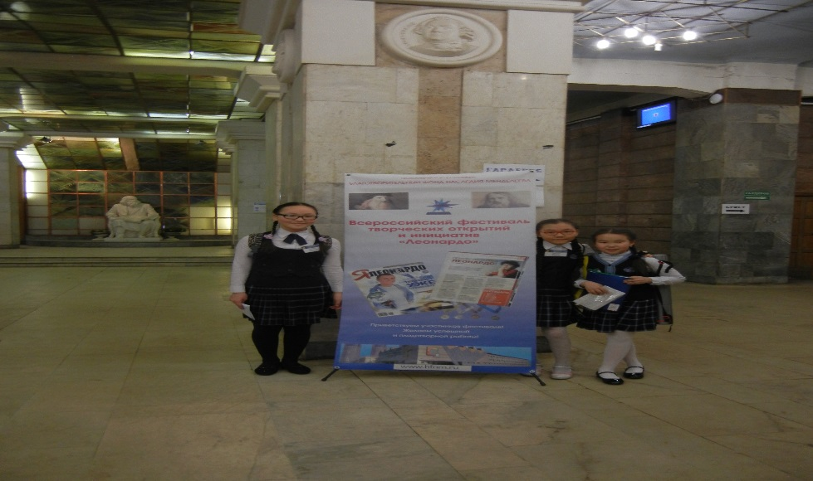
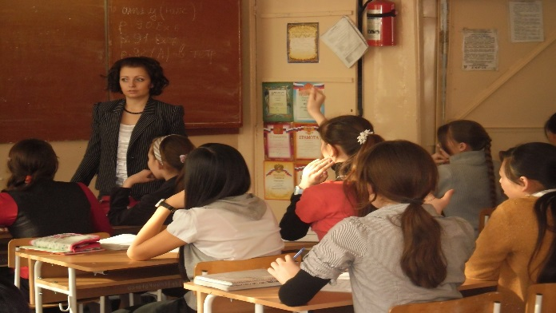
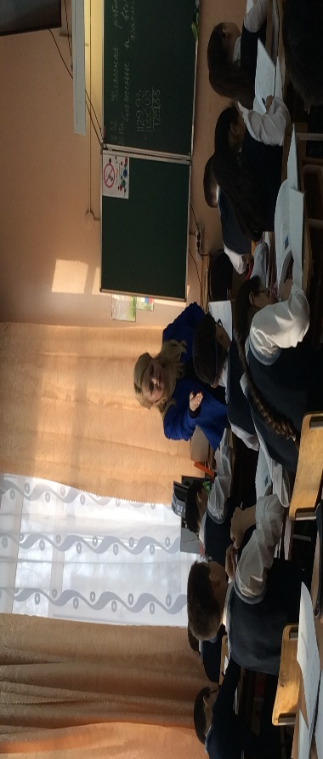
Формирование познавательных компетенций при использовании элементов системно-деятельностного похода
Применение технологии проектного обучения во внеурочной деятельности
Сат Севил 5 класс
Проект: «Продуктовая корзина».
Участие во Всероссийском фестивале творческих открытий и инициатив «Леонардо»
Исследовательская работа: « Анализ переписи населения РТ»
Участие во Всероссийском конкурсе исследовательских работ «Шаги в науку»
Применение технологии
проблемного обучения
Смотреть конспект урока
Смотреть видео
Формирование навыков смыслового чтения на уроках математики
Смотреть конспект урока

Slide 15
Оценка уровня сформированности познавательных компетенций
Кодовый номер учащегося | Методологические умения (кол-во баллов, Max- 4) Начало года/конец | Логические умения (кол-во баллов, Max – 11) Начало года/конец | Смысловое чтение и работа с текстом (кол-во баллов, Max- 9) Начало года/конец | Работа с информацией (кол-во баллов, Max- 4) Начало года/конец | Итог (кол-во баллов, Max – 28) Начало года/конец
1 | 1/1 | 2/3 | 3/3 | ½ | 7/9
2 | 1/1 | 4/5 | 4/4 | ½ | 10/12
3 | 2/2 | 6/6 | 6/6 | 4/5 | 18/19
4 | 2/3 | 7/9 | 7/7 | 2/2 | 18/21
5 | 2/2 | 6/7 | 6/6 | 2/3 | 16/18
6 | 3/3 | 8/8 | 7/8 | 2/3 | 20/22
7 | ¾ | 8/8 | 4/4 | 1/1 | 16/17
8 | 2/2 | 8/9 | 6/6 | 2/2 | 18/19
9 | 2/2 | 7/8 | 4/5 | ½ | 14/17
10 | 2/3 | 7/7 | 3/3 | 1/1 | 13/14
11 | 1/1 | 4/4 | ¾ | ½ | 9/11
12 | 2/2 | 7/8 | 6/6 | 2/2 | 17/18
13 | 2/2 | 6/6 | 7/8 | ½ | 16/18
14 | 2/2 | 6/6 | 6/7 | ½ | 15/17
15 | 2/2 | 6/6 | 6/7 | 2/3 | 16/18
0-8 – низкий уровень
9-16 – средний уровень
17-28 – высокий уровень

Slide 16
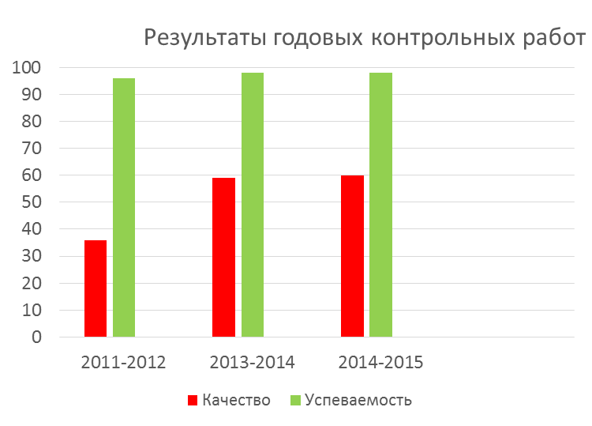
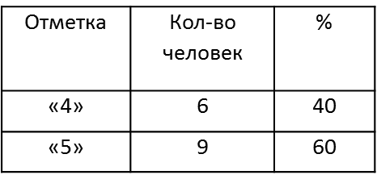
Результативность деятельности (результаты применения)
Предметные результаты
01.06.2015 выпускники сдавали ЕГЭ по математике (базовый уровень). Всего 15 человек. Результаты:

Slide 17
Результативность деятельности
Творческие результаты
Ф.И. ученика | Класс | Название мероприятия | Уровень | Место
Сат Севил | 5 | Всероссийский фестиваль творческих открытий и инициатив " Леонардо" | Российский | финалист
Баскаков Анатолий | 8 | Открытая региональная межвузовская олимпиада по математике | Российский | 2 место
Конгасюрон Артыш | 8 | Открытая региональная межвузовская олимпиада по математике | Российский | 3 место
Сат Севил | 5 | Всероссийский фестиваль творческих открытий и инициатив " Леонардо" | регоинальный | 3место
Достижения учащихся

Slide 18
Используемые источники:
http://festival.1september.ru/articles/642510/
dpocso.ru›d/300794/d…praktiko-orientirovannyh…doc
matimatikasait.ucoz.ru›…praktiko…zadachi…shkolnom
«Федеральный государственный образовательный стандарт основного общего образования», Просвещение,2011.
menobr.ru›Математика›Портал для специалистов школ
http://оксанакравченко.рф/index.php/dokumenty/25-kontseptsiya-razvitiya-matematicheskogo-obrazovaniya
http://www.fipi.ru/
«Формирование универсальных учебных действий в основной школе: от действия к мысли» под ред. А.Г. Асмолова, Просвещение 2010.
«Фундаментальное ядро содержания общего образования», под ред. В.В. Козлова, А.М. Кондакова, Просвещение 2009.
И.В. Ященко, А.В.Семенов, И.Р.Высоцкий «Методические рекомендации по некоторым аспектам совершенствования преподавания математики».

